Slide 1

아름다운코딩 with 프로세싱.py
Class in Python

Slide 2
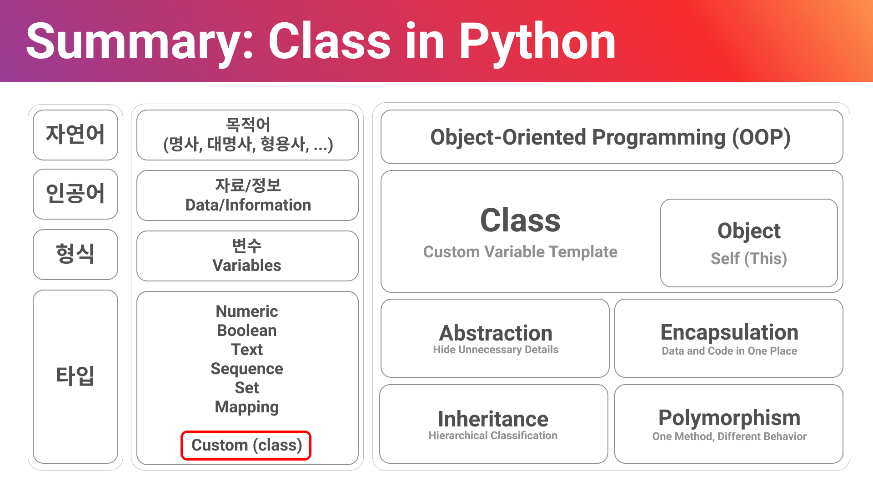

Slide 3
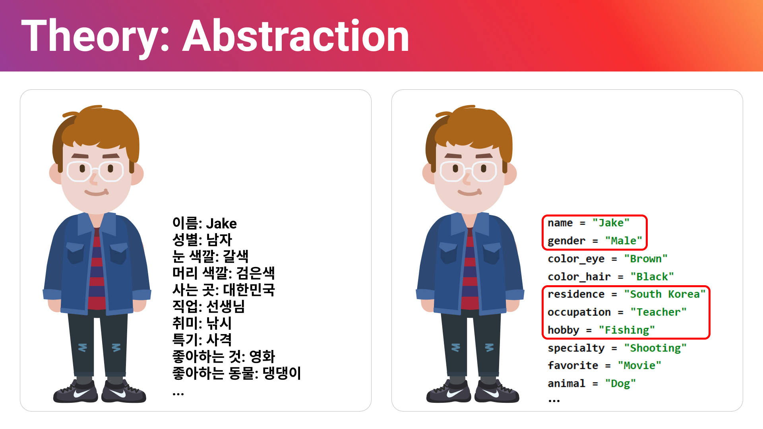

Slide 4
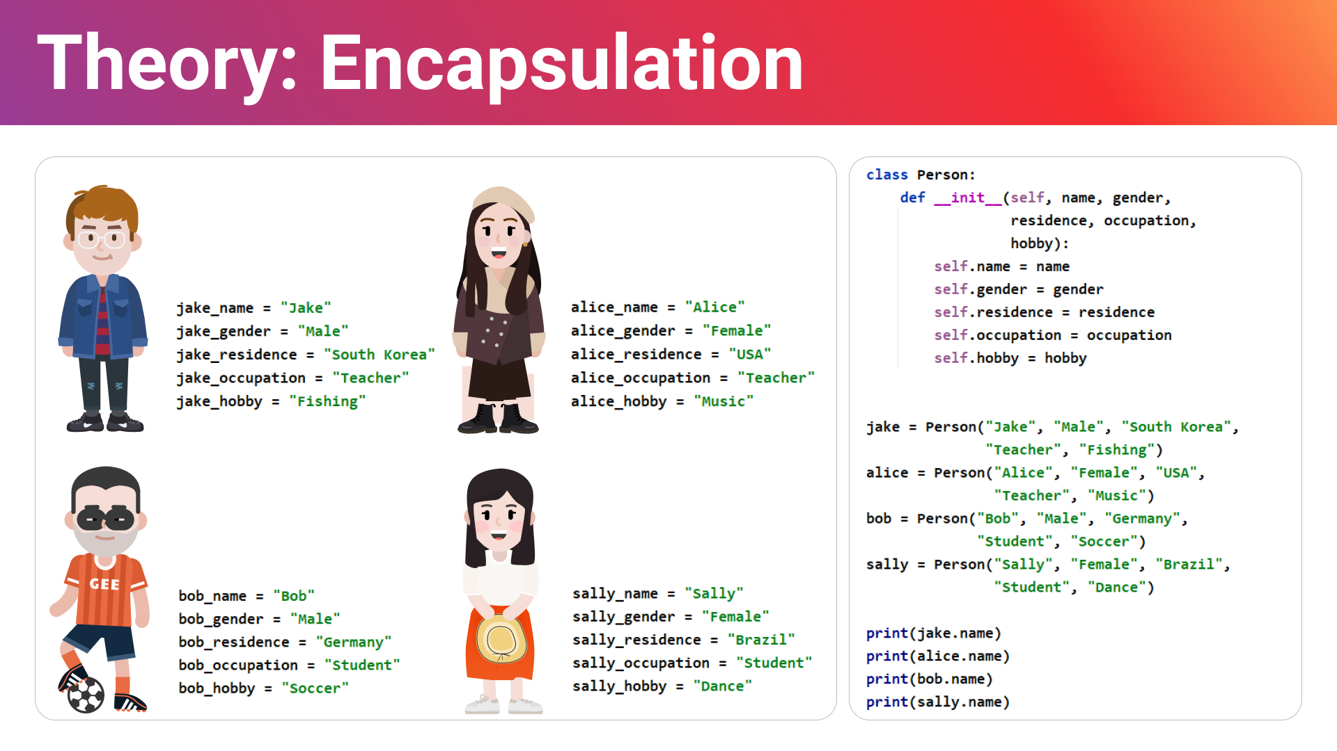

Slide 5
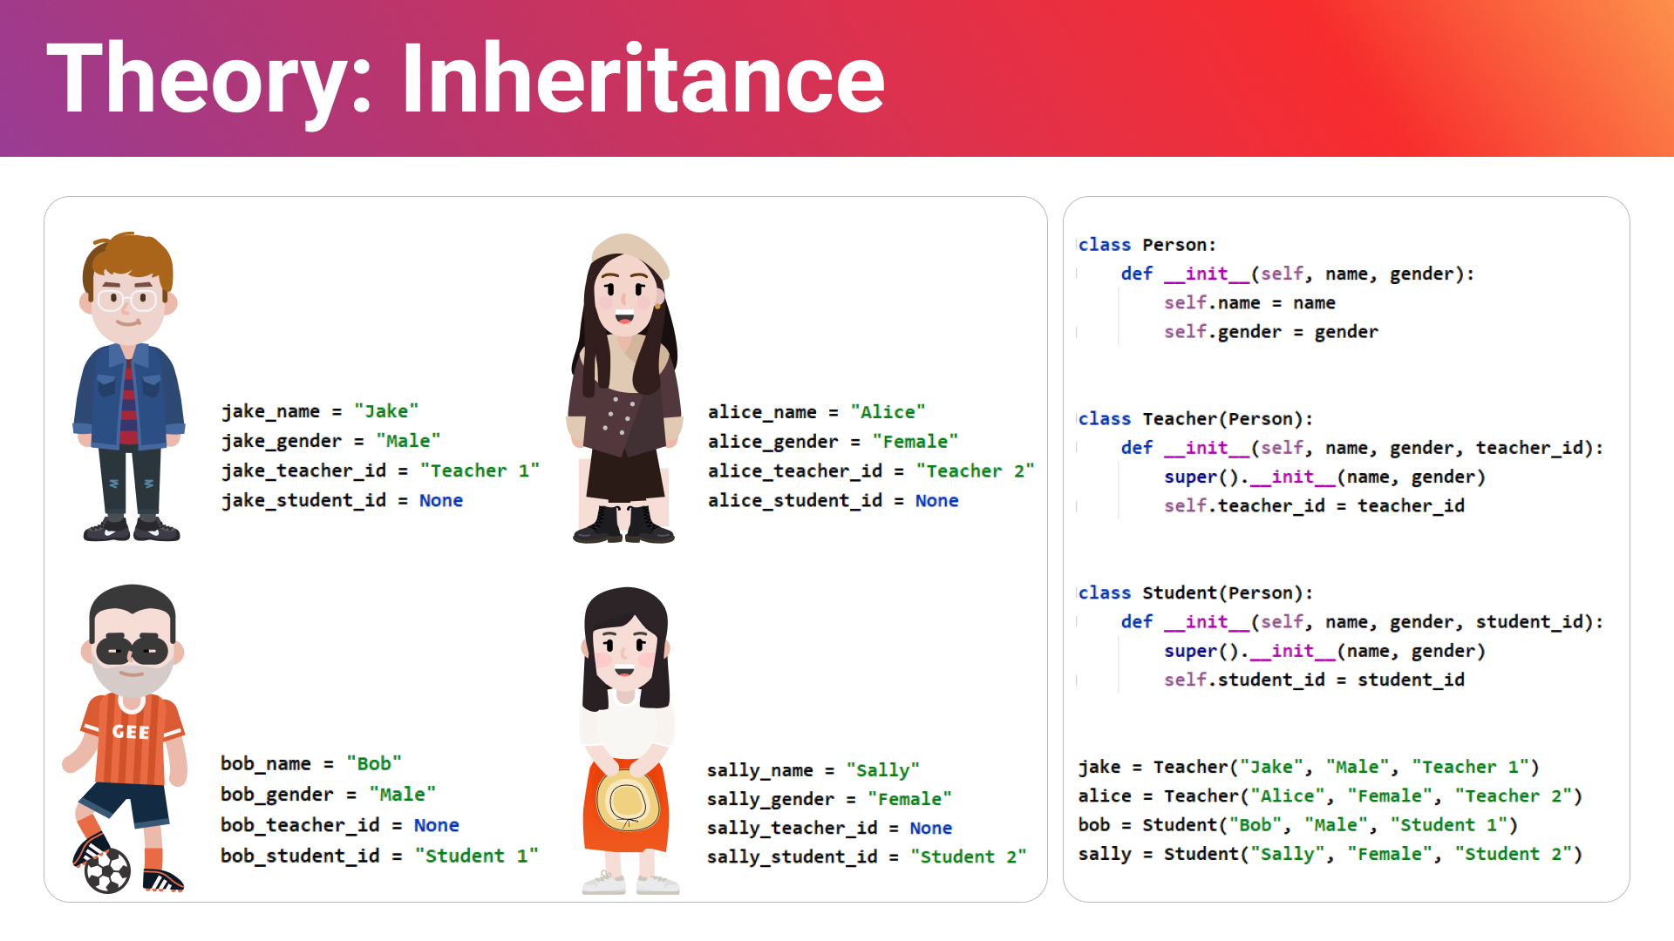

Slide 6
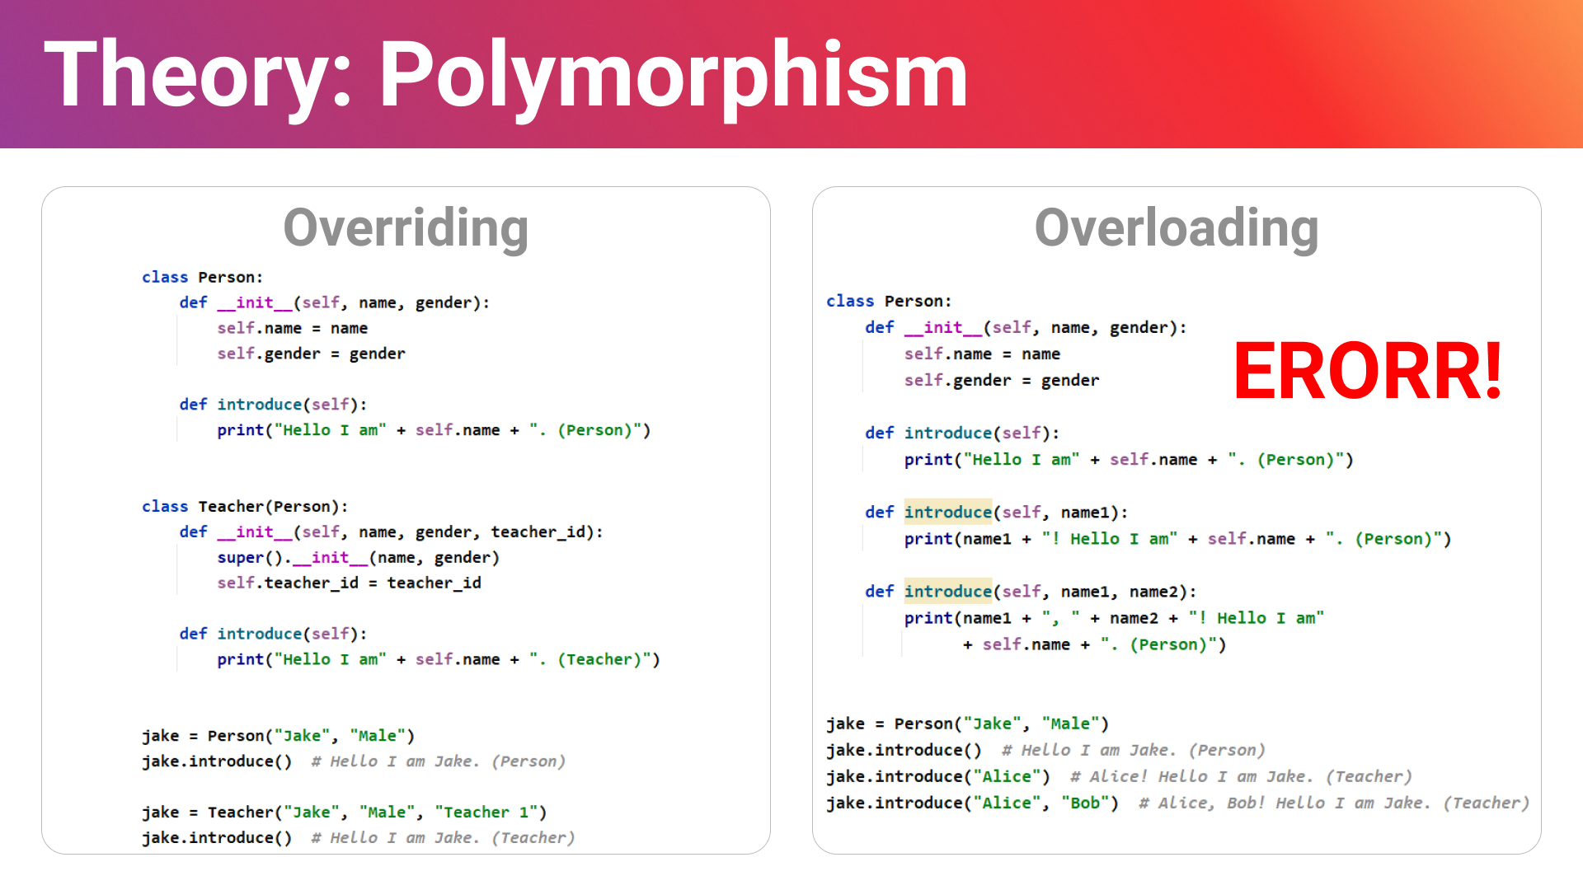

Slide 7
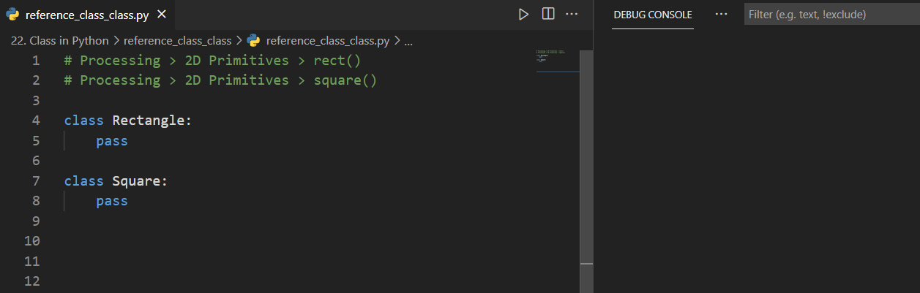
Reference: Class class
class는 Data와 Operations을 한꺼번에 담을 수 있는 구조인 클래스를 만듭니다.
참고문헌: https://processing.org/reference/circle_.html

Slide 8
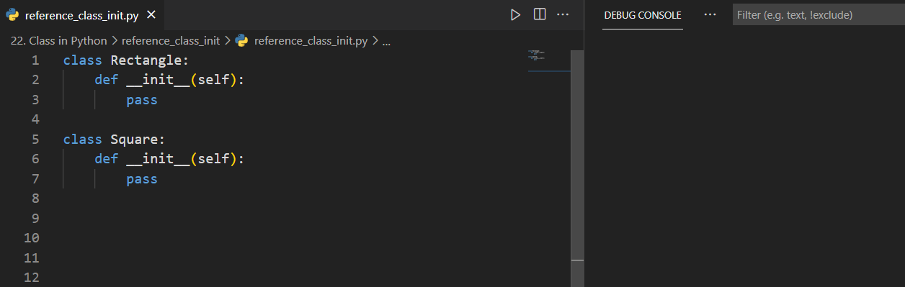
Reference: Class __init__
__init()__(self)는 클래스로부터 객체(Object)를 만들 때 초기작업을 설정합니다.
참고문헌: https://processing.org/reference/circle_.html

Slide 9
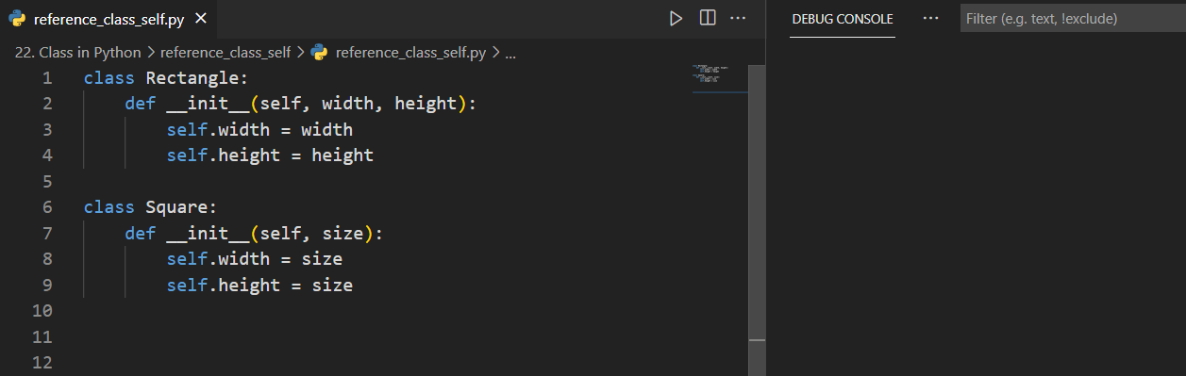
Reference: Class self
self는 클래스에서 앞으로 만들어질 객체(Object) 자체를 나타냅니다.
참고문헌: https://processing.org/reference/circle_.html

Slide 10
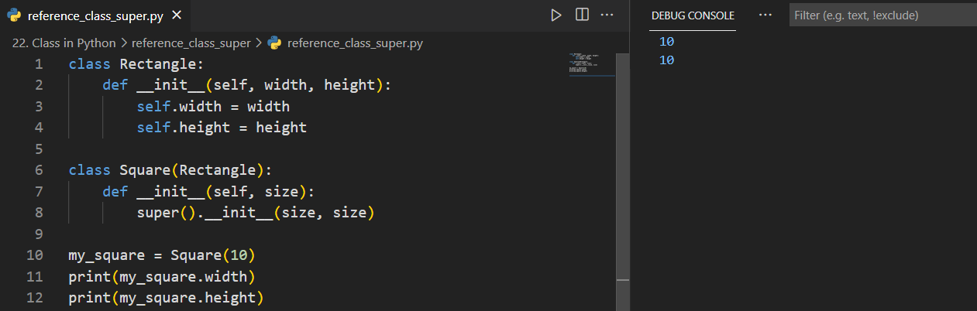
Reference: Class super
super()는 상속 관계에서 부모클래스를 나타냅니다.
참고문헌: https://processing.org/reference/circle_.html

Slide 11
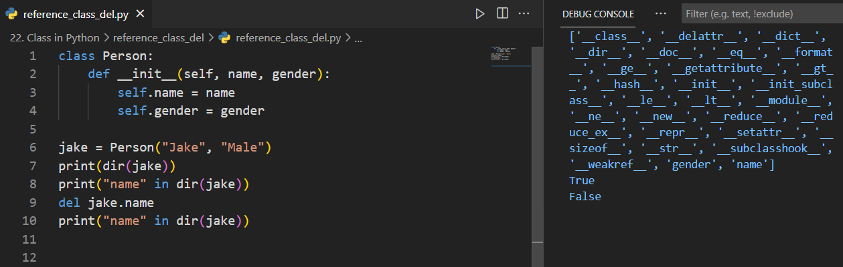
Reference: Class del
del은 만들어진 변수를 삭제합니다.
참고문헌: https://processing.org/reference/circle_.html

